Slide 1

R 語言 簡介
王博賢
台北醫學大學 生物統計研究中心

Slide 2
R 語言簡介 https://www.r-project.org/
1985, University of Auckland, Robert Gentleman and Ross Ihaka.
優點:
免費
用的人多
程式易根據需求修改
缺點:
不親切的使用者介面
有風險

Slide 3
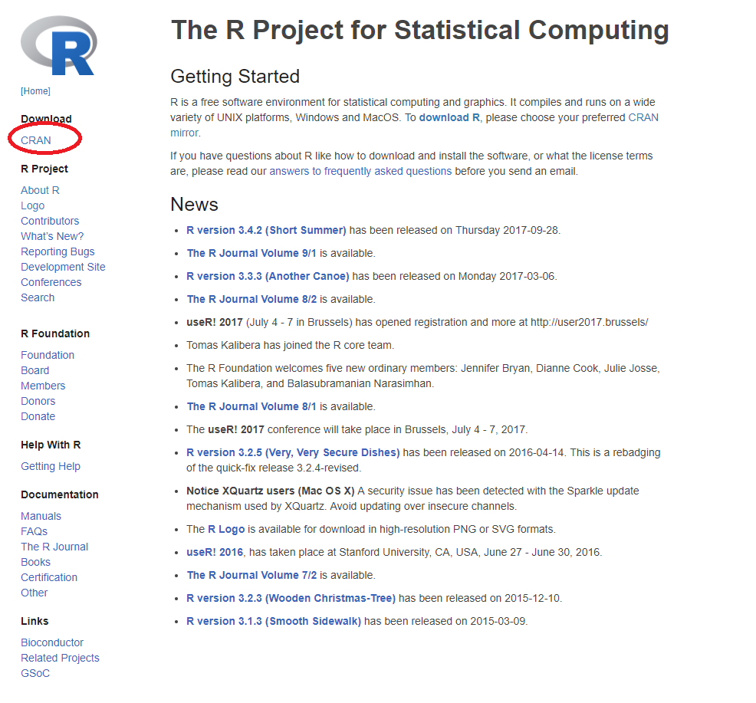
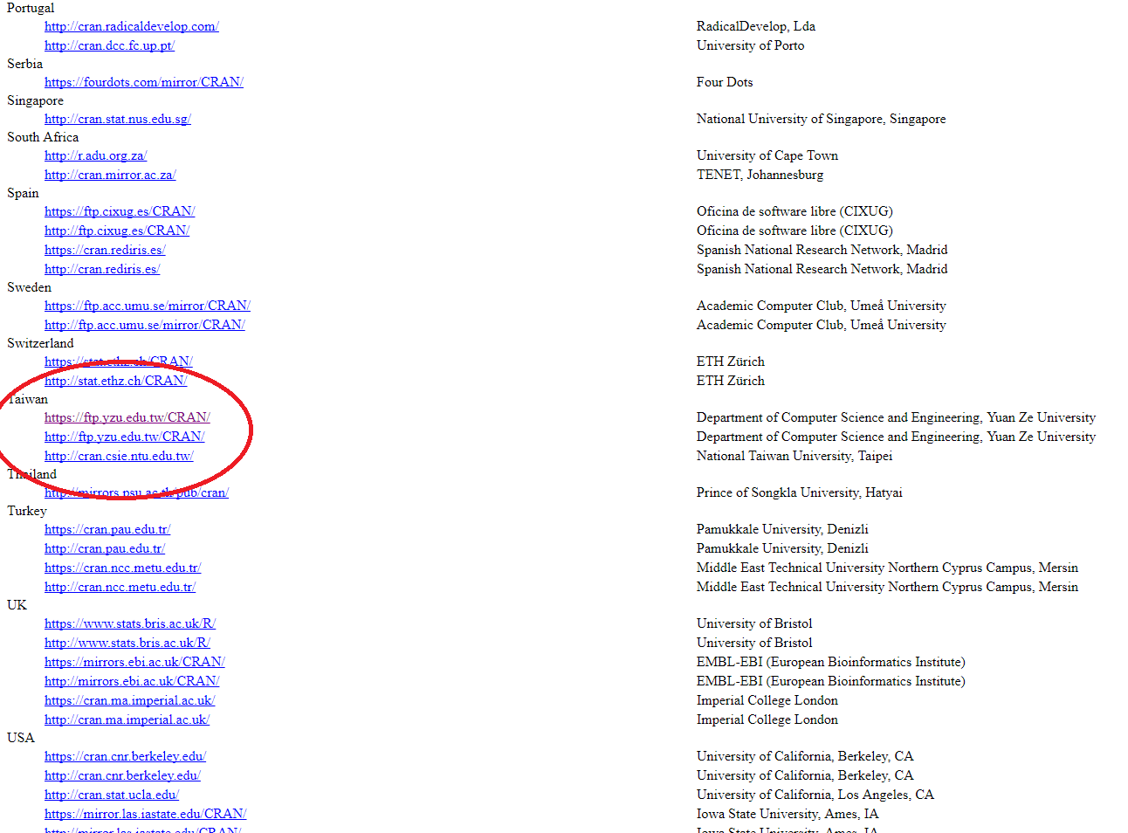
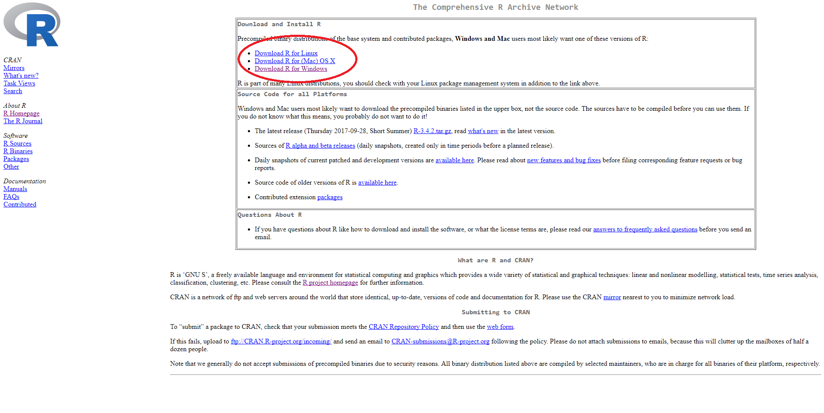
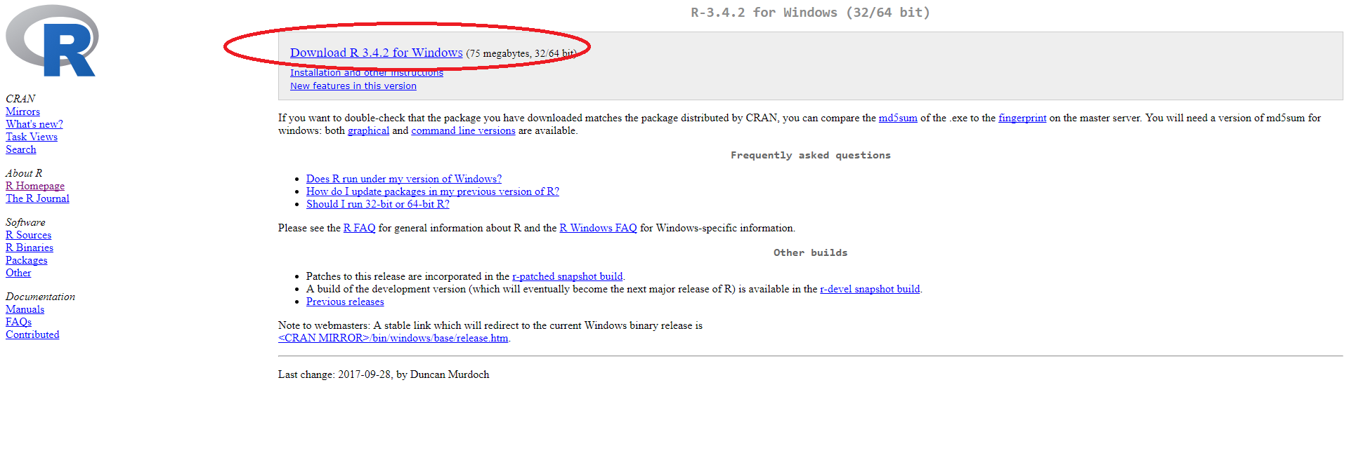
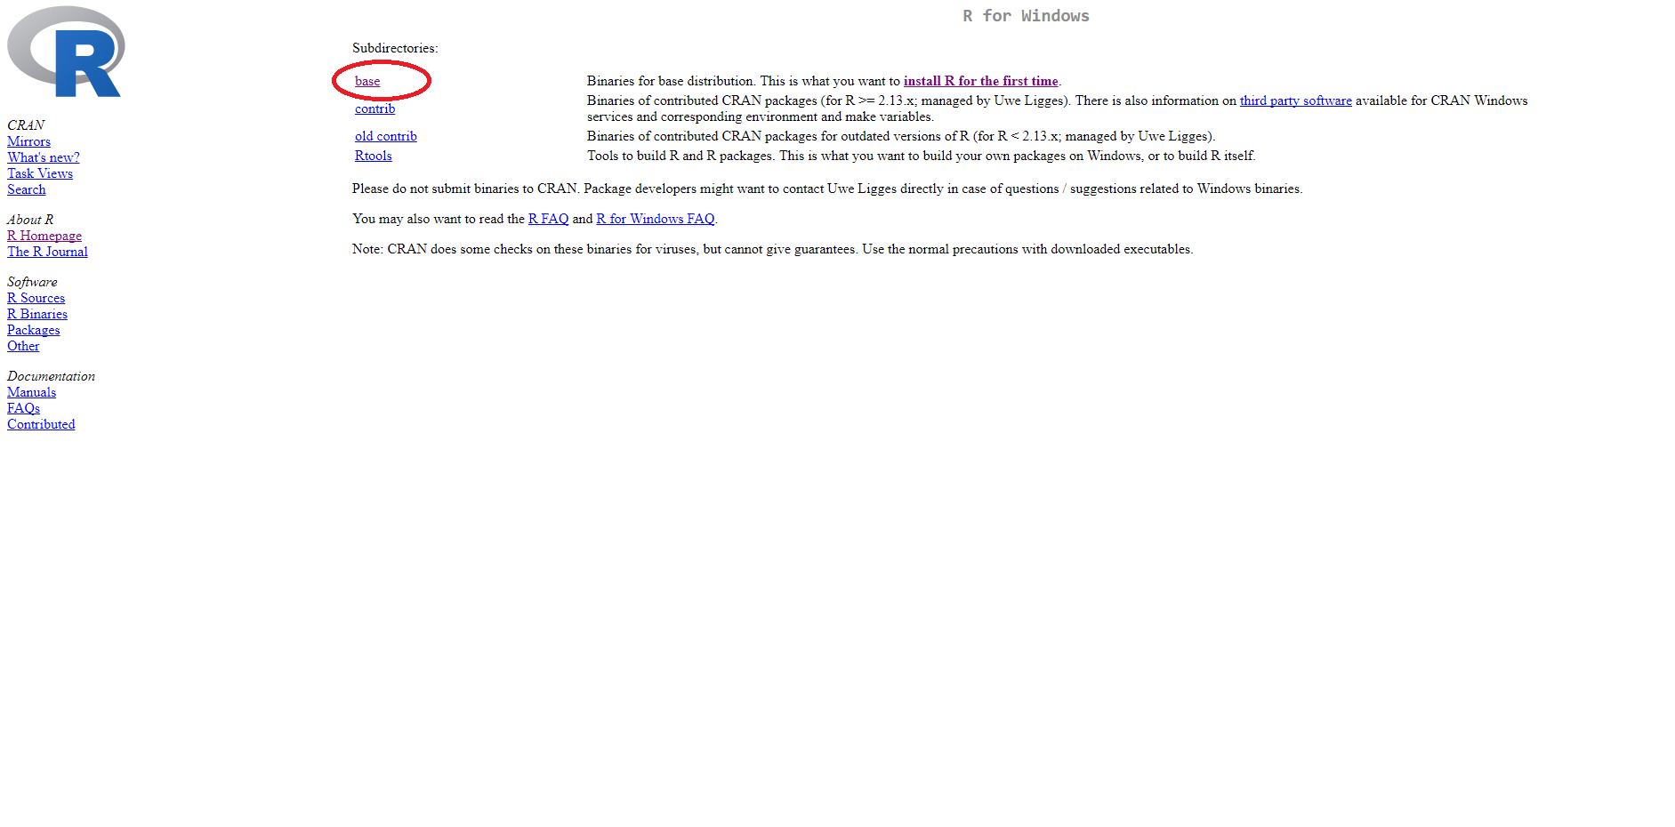
R 語言安裝

Slide 4
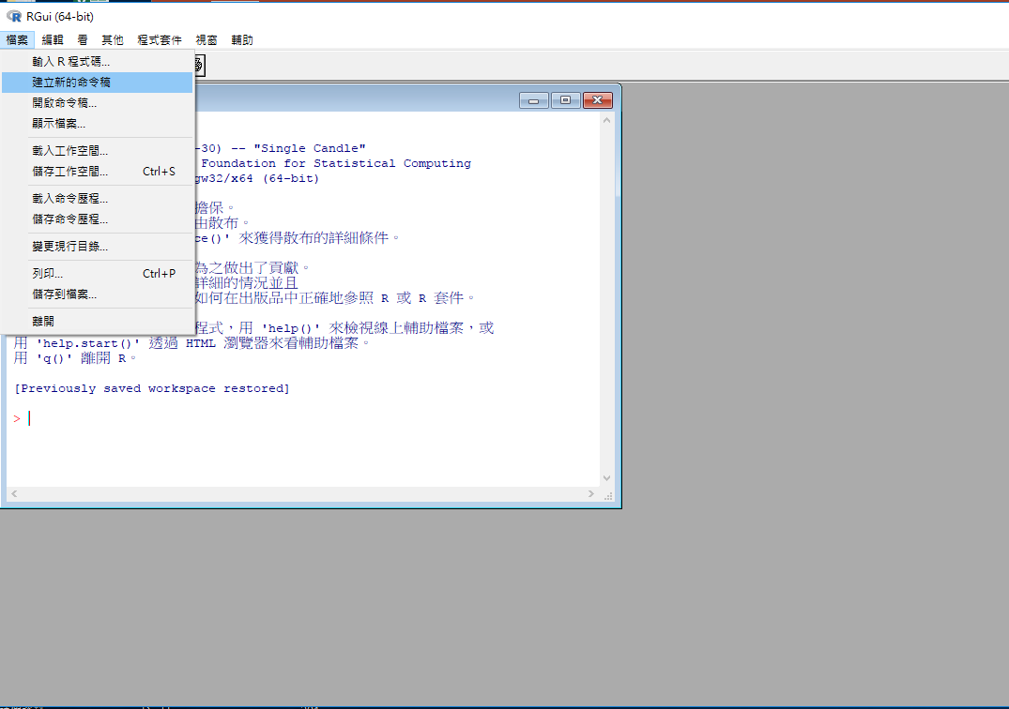
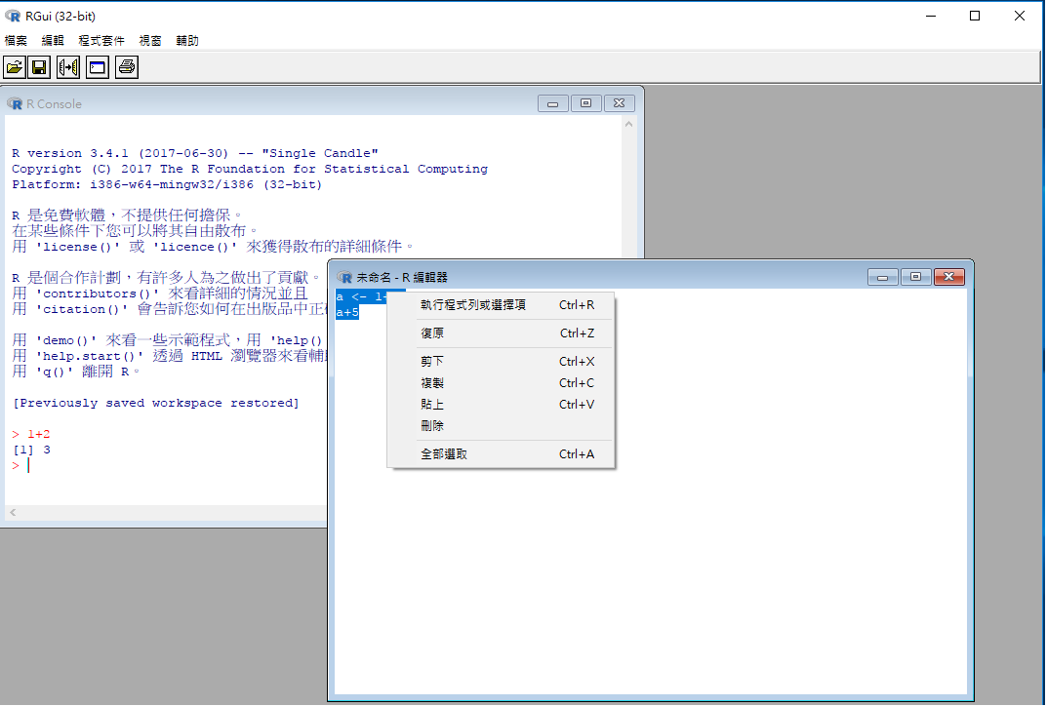
R環境介紹

Slide 5
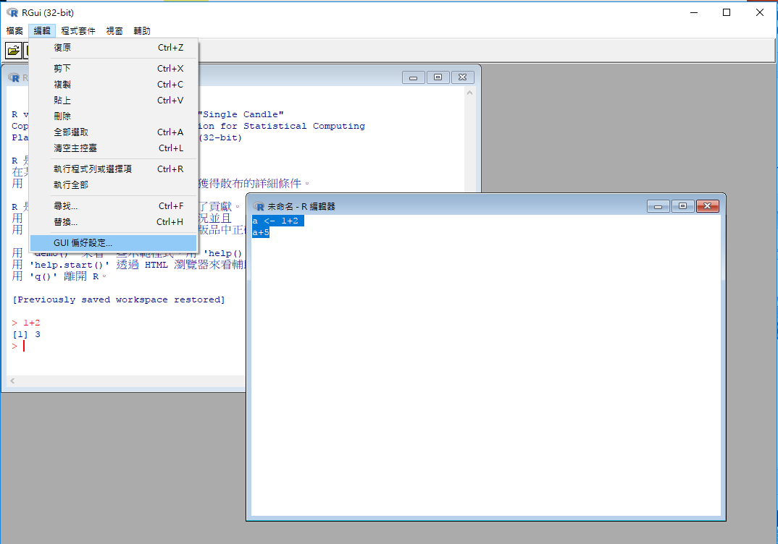
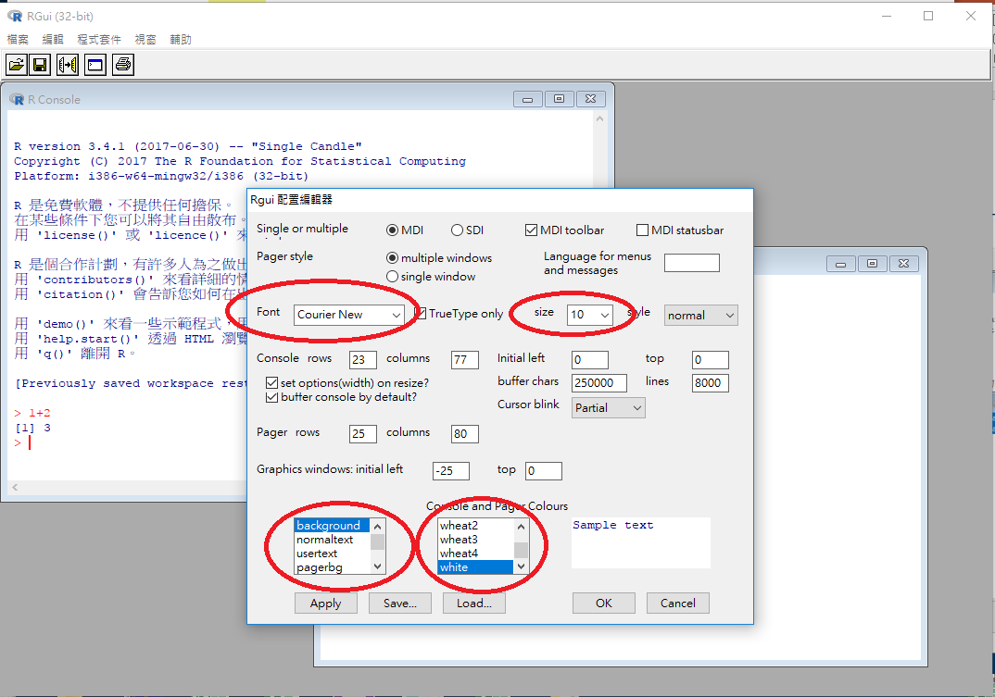
R環境介紹
字型
大小
顏色
Notes:
USER 輸入CODE
NORM 結果

Slide 6
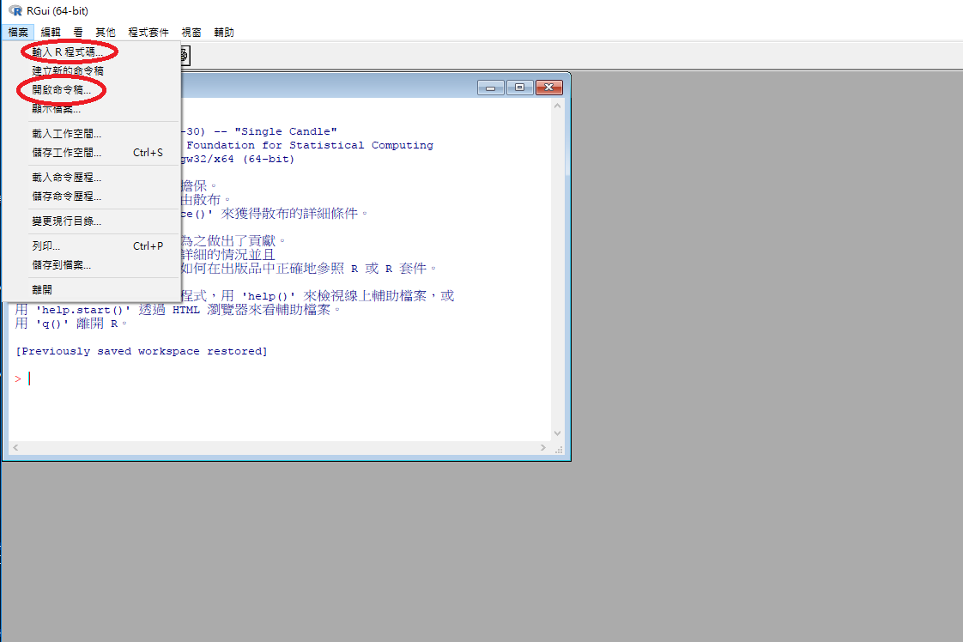
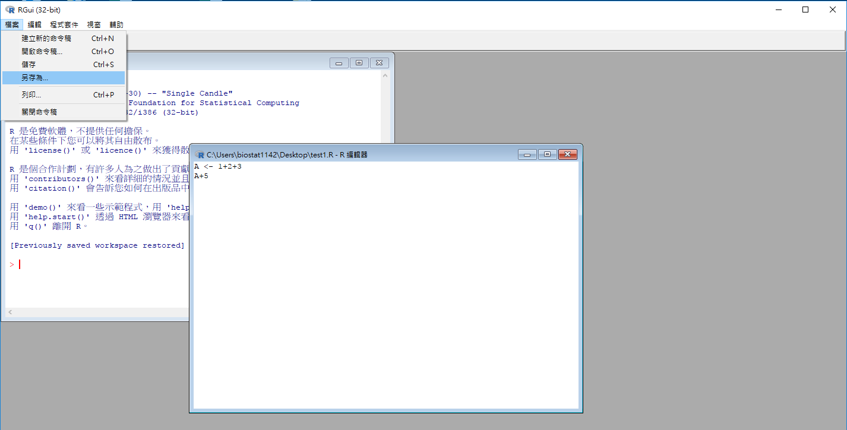
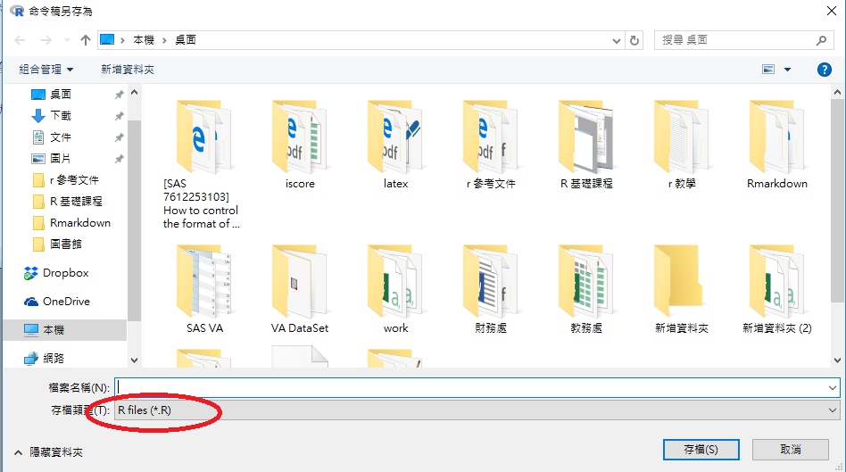
R環境介紹
輸入R 程式碼 : 不會看到程式碼
開啟命令搞:只會開啟命令搞，並不會執行

Slide 7
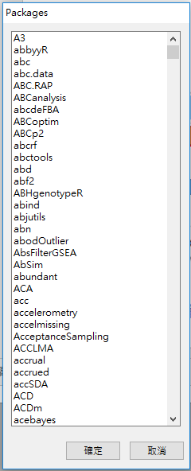
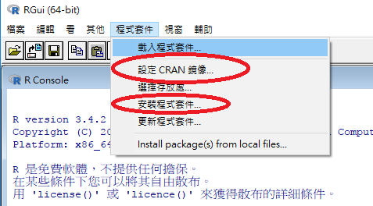
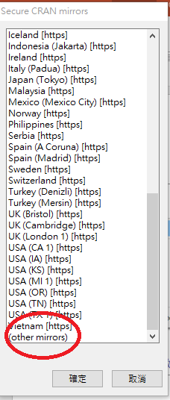
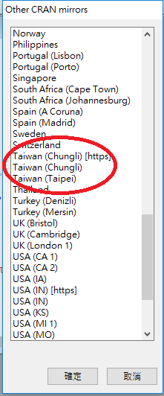
安裝 R 套件

Slide 8
安裝R套件
>install.packages(“ggplot2”) #安裝套件
>install.packages(c("rgl","scatterplot3d","Rcmdr"))
>library(ggplot2) #載入套件
>detach(package:ggplot2) #卸載套件
>remove.packages(“ggplot2”) #移除套件
>.libPaths() #列出安裝目錄
常用的幾個套件:
ggplot2 :高階繪圖軟體
plyr : 資料處理，可以用資料庫概念處理資料

Slide 9
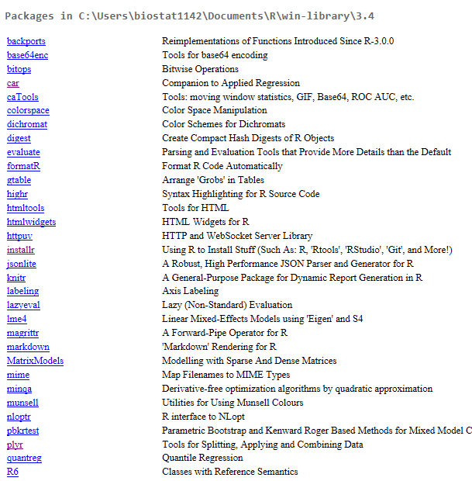
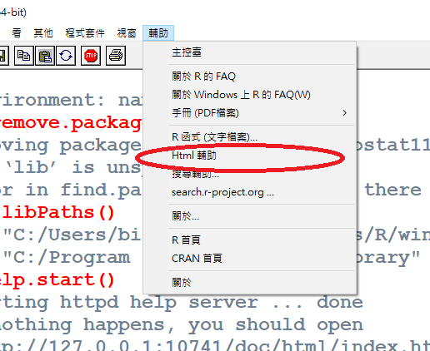
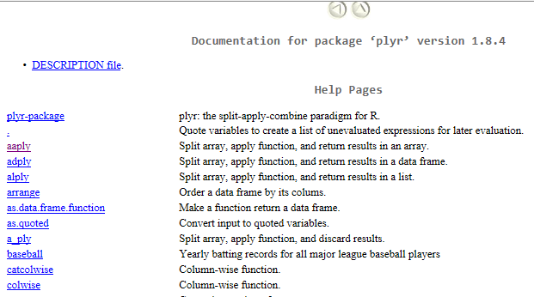
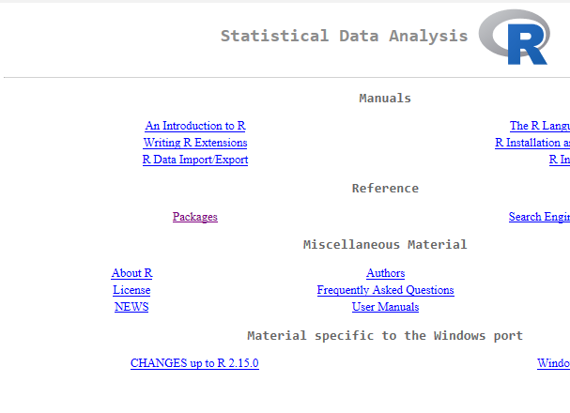
說明手冊(Help)

Slide 10
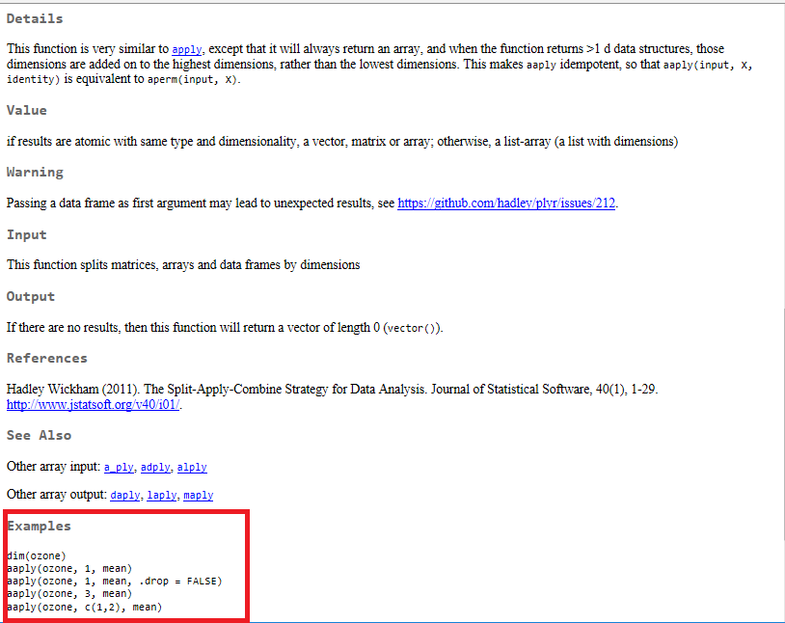
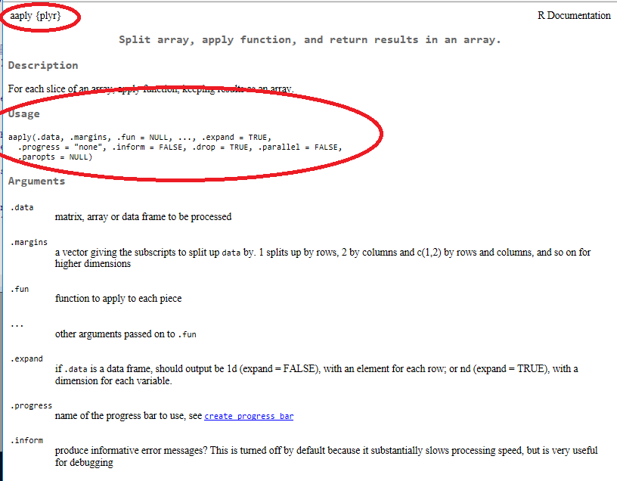
說明手冊(Help)
>help(aaply)
>?aaply

Slide 11
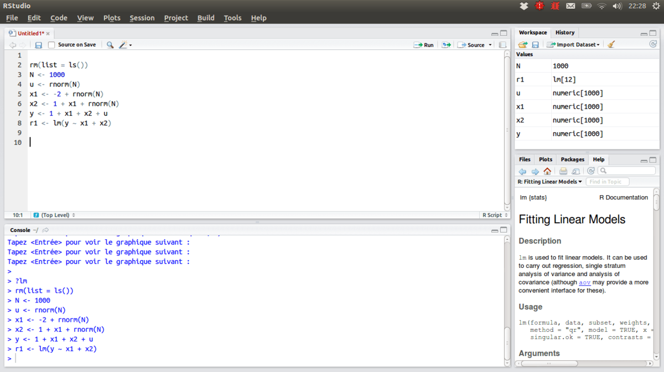
RStudio介紹
https://www.rstudio.com/

Slide 12
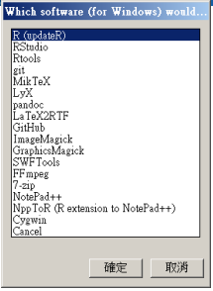
利用installr套件更新R軟體
> version
_
platform i386-w64-mingw32
arch i386
os mingw32
system i386, mingw32
status
major 3
minor 4.2
year 2017
month 09
day 28
svn rev 73368
language R
version.string R version 3.4.2 (2017-09-28)
nickname Short Summer
>install.packages("installr")
>library(installr)
>installr()

